Slide 1
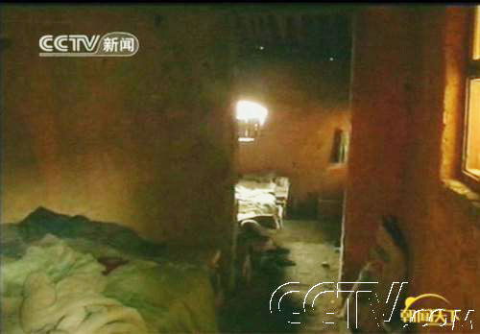
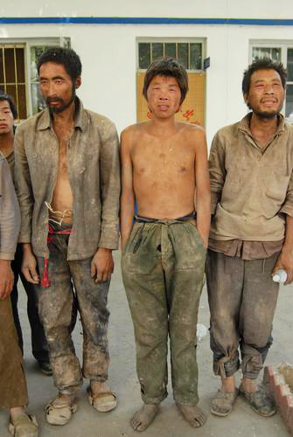
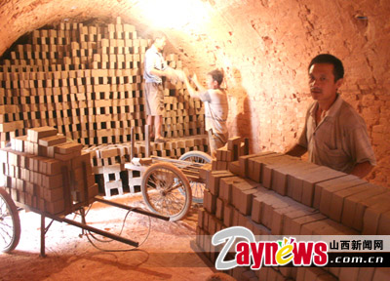
令人震惊的山西黑砖窑事件

Slide 2
“我们被眼前的情景惊呆了：在这些手脚并用、头发长得像野人一样的孩子中间，有的已经整整和外界隔绝了七年，有的因逃跑未遂被打致残；有的孩子被监工用烧红的砖头把背部烙得血肉模糊（后被人救出在医院治了数月也未痊愈）。他们每天工作14个小时以上，还不让吃饱饭，有时因劳累过度，稍有怠工就会被监工随手拿起的砖头砸得头破血流，然后随便拿起一块破布一裹了之，继续干活，至于拳打脚踢，棍棒伺候更是家常便饭，更有甚者，有的孩子被打手打成重伤也不给医治，如不能自愈或伤情恶化，奄奄一息时黑心的工头和窑主就把被骗的苦工活活埋掉。他们最小的只有8岁，每天都干着成人都难以承受的重活。他们被限制了人身自由，全天候有监工或打手巡逻站岗。这些看似发生在旧社会包身工的生活，如今却活生生地发生在二十一世纪的一群童工身上。”
－－搜狐网站

Slide 3


Slide 4
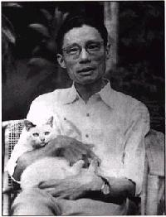
作者介绍：
夏衍（1900-1995），原名沈端先，浙江省杭州市人。著名作家，电影艺术家；此笔名从发表《包身工》起用。

Slide 5
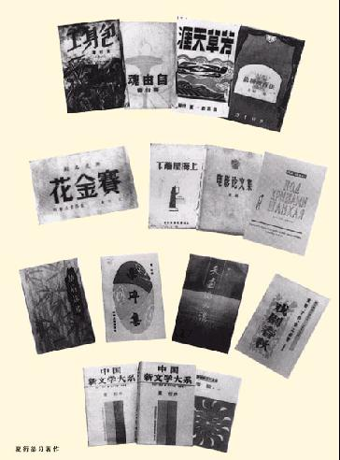
作品有
《上海屋檐下》《法西斯细菌》《考验》等话剧本，
并把小说《林家铺子》 《祝福》等改编为电影剧本。《
包身工》是中国现代文学史上第一部报告文学作品。

Slide 6
本课文体常识介绍
报告文学是文艺通讯、特写、速写等的总称。它是一种直接取材于现实生活中有典型意义的真人真事，经过适当的艺术加工，迅速地反映现实生活的文学品种。报告文学被誉为文学创作中的轻骑兵。基本特征有三：真实性、典型性、文学性。

Slide 7
整体感知:
1、请给包身工下个定义，说说课文中对包身工的还有哪些提法，并加以解释。
2、找出文章哪些是新闻事实，哪些是背景材料？新闻事实是按什么顺序组织的？

Slide 8
包身工──是指二三十年代（时间），在上海东洋纱厂里（地点），为外国人工作的女工（工作性质）。因为这些女工在进厂时已经签订了卖身契，失去了人身的自由权，所以被称为“包身工”。这是旧社会一种变相的贩卖奴隶的形式。被贩卖的多是女孩子由承办人送到工厂做工，无人身自由，所得工资全部归承办人所有，在这种形式下做工的人也称包身工。
懒虫 猪猡 机器 赤脚的乡下姑娘 奴隶 试验工 养成工 廉价劳动力 墨鸭

Slide 9

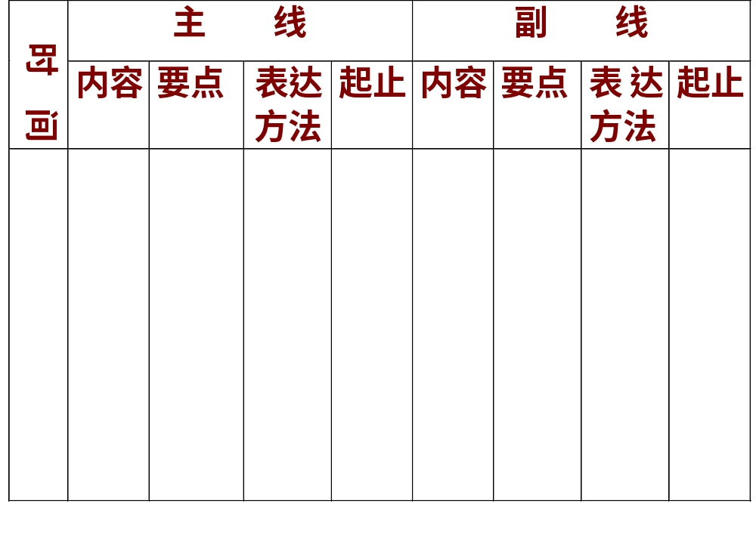
文章段落结构（一）
清晨四点一刻
群体，引出芦柴棒。）
记叙 （写包身工
欺骗；身份：赚钱机器来源：灾区农村；手段
起 床
猪猡们：蓬头垢面。
工房里：拥挤恶臭
包身工制度的产生
解说。） 说明（举例、数据
6———8
1———5

Slide 10
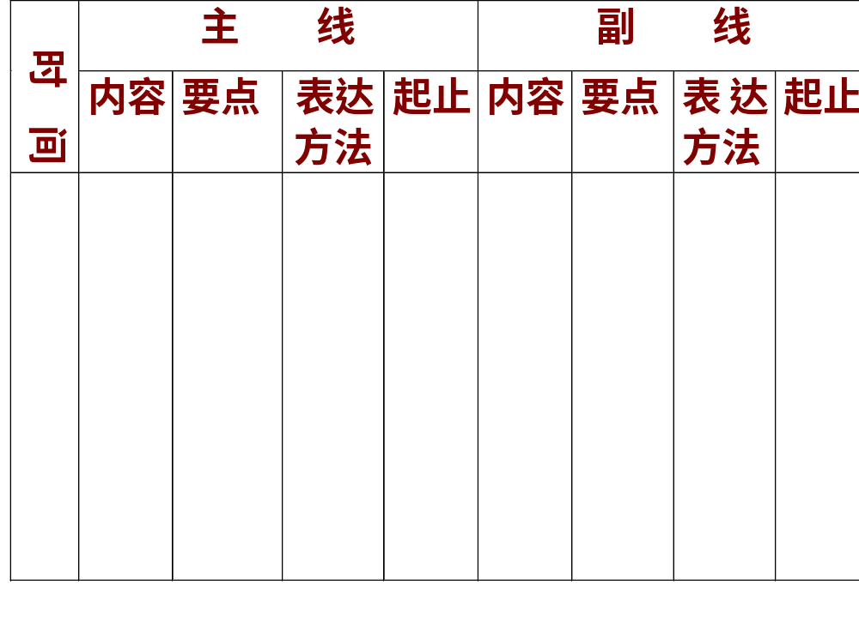
文章段落结构（二）
早餐：质劣量少—两粥一饭；不够一人一碗。
包身工制度发展的原因
没有自由；与世隔绝；工价低廉。
说明：解说、举例、数据。
记叙：写包身工群体，突出轮值的。
四点半之后
早 餐
9——10
11——17

Slide 11
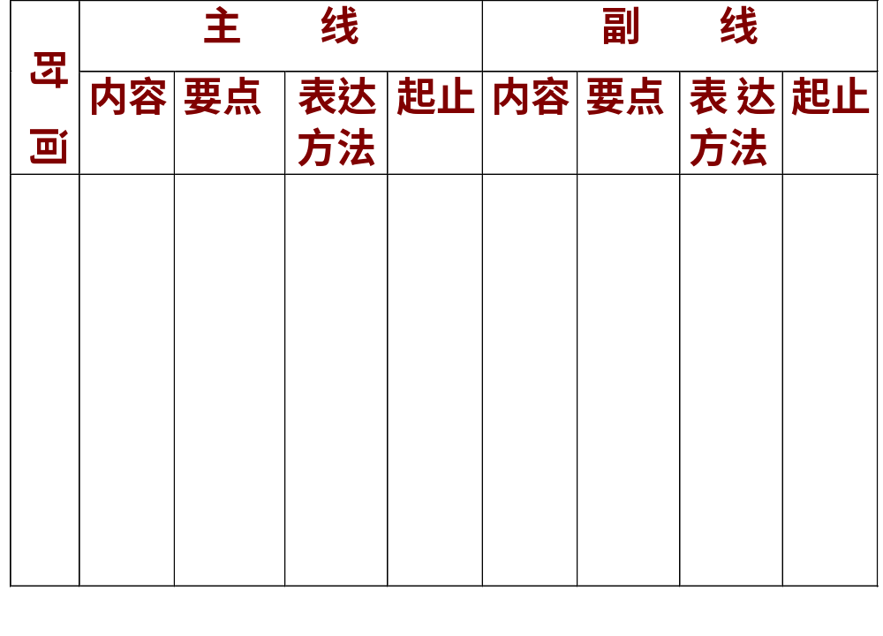
文章段落结构（三）
包身工制度的发展
日本纱厂因剥削包身工而飞跃壮大的趋势。
说明：举例、数据、对比。
条件：三大威胁：遭遇：三大罚规。
记叙描写：面上写群体，点，小福子。
五点钟
18——24
上 工
25

Slide 12
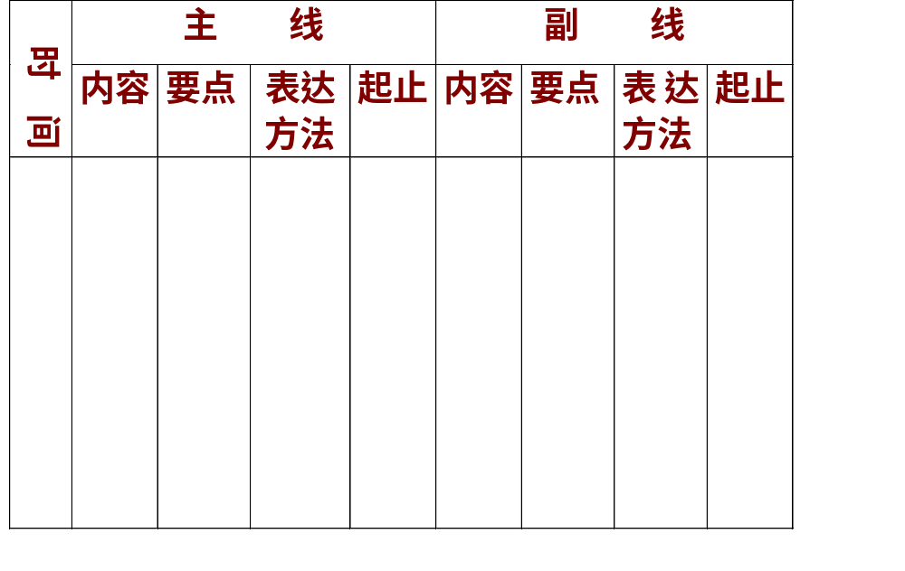
文章段落结构（四）
黑夜将过去，黎明必将到来，包身工制度定灭亡。
抒情、议论、记叙：事例。
包身工制度的趋向
抒情、议论：类比、对比。
牛马活、猪狗食、遭践踏、被蹂躏。
晚六点
26——29
30——32
放工

Slide 13
如何来概括本文主题？
东洋纱厂老板
中国带工老板
半殖民地
包身工
半封建
本文描述了包身工的悲惨生活，表达了对包身工悲惨命运的同情，对包身工及其家庭愚昧无知、对包身工之间关系冷漠对包身工与外头工人隔膜以及对外头工人自以为“优越”的悲哀；
本文着重愤怒控诉了日本帝国主义勾结中国封建势力，培植野蛮的包身工制度，残酷压榨中国工人的罪行，并坚信中国工人必将奋起斗争，砸烂枷锁，迎来黎明。

Slide 14
为什么包身工会出现在20世纪30年代的中国？文章揭露了国民党政府的腐败。正是国民党的腐败统治造成广大农民破产，“无力饲养可又不忍让自己的儿女饿死”，于是只好把她们卖给了带工老板。文章还指出又是腐败的国民党政府给了日本殖民主义者“特殊优惠的保护”，“在殖民地不必顾虑到社会的纠缠和官厅的监督”，“在这种法律的触角达不到的地方，他们差不多有自由生杀的权力”。
夏衍的《包身工》就这样既揭露了日本帝国主义的残酷、贪婪，也揭露了国民党反动政府的腐朽无能，日本帝国主义对包身工的残酷剥削是通过和反动派的相互勾结来实现的。正因为如此，作者在最后就提出警告，教那些殖民主义者，“当心呻吟着的锭子上的冤魂”！
鲁迅曾经指出：在揭露“沦为异族的奴隶之苦”时，要“十分小心”地注意，不能让人们得出“还不如我们似的做自己人的奴隶好”的结论。而《包身工》正是极为深刻地指出：做异族人的奴隶是苦的，做“自己人”的奴隶也是苦的，做异族人与“自己人”勾结起来的一种“混合物”的奴隶则更苦。

Slide 15
全世界无产者，联合起来！
德语：Proletarier aller L&auml;nder, vereinigt euch！
俄语：Пролетарии всех стран, соединяйтесь！（
日语：万国の労动者よ、団结せよ！
英语：Workers of all lands, unite！

Slide 16
思考：包身工是一个群体，作者运用什么方法在叙述和描写中来刻画这个群体形象？

Slide 17
写作手法
点面结合的写作手法
面：一般的、概括性的材料
（骨架）
↓↑
（血肉）
点：典型人物、事件、细节、场面

Slide 18
“面” 主要是人物的群体描写。写包身工的起床、吃粥、进工厂等等。作者速写式地描出包身工这个群体。从整体描写中表现包身工制度的黑暗，残酷。
作者选取了一些典型的人物、典型的事例和典型的细节，这就是“点”。典型事例如：没吃上粥的包身工，接受老板娘亲自制作的“美食” ；
典型细节如：包身工在“离开别人不到一尺的马桶上很响地小便” ；典型细节如：“芦柴棒”“小福子”等。

Slide 19
“芦柴棒”
出场
管中窥豹，可见一斑
无名女工
惨遭毒打
“芦柴棒”重病
遭受毒打
面
“芦柴棒”
骨瘦如柴
小福子挨罚

Slide 20
比喻、拟人、反语
1．手脚瘦得像芦柴棒一样．
2．红砖头的怪物，已经张着嘴巴等待它的滋养物了．
3．很像一只在肢体上附有吸盘的乌贼．
4．包身工是一种“罐装了的劳动力”．
5．有几个“慈祥”的老板到小菜场去收集一些莴苣的菜叶，用盐一浸，这就是她们难得的佳肴．
6．这种文明的惩罚，有时会叫你继续到两小时 以上．

Slide 21
对比手法
包身工
住的“充满了汗臭、粪臭和湿气”“像鸽笼一般”的工房；
吃的“浆糊一般“的薄粥；
穿的“褪色和油脏了的湖绿乃至莲青的短衫”；
        收入“每天三角八分”，全归带工老板。
带工老板
穿的“拷绸”之类。
收入不仅可以放债起屋买田，还能兼营茶楼浴室理发一类的买卖。
作用
刻画出包身工奴隶一般的生活，揭露了帝国主义和中国封建势力相勾结残酷压榨包身工血汗的罪行。

Slide 22
类比方法
船户养墨鸭——捕鱼——卖钱（没有虐待）
带工老板——饲养包身工——赚钱（没有温情）
类比作用：形象地阐说了帝国主义及其买
办们与包身工的剥削与被剥削的关系，有力
地控诉了包身工制度的罪过。

Slide 23
细节描写
打呵欠，叹气，寻衣服，穿错了别人的鞋子，胡乱地踏在别人身上，叫喊，在离开别人头部不到一尺的马桶上很响地小便。
工作，工作，衰弱到不能走路还是工作，手脚像芦柴棒一般的瘦，身体像弓一样的弯，面色像死人一样的惨！

Slide 24

五、整体感知
揣摩语句

Slide 25

1、粥菜？是不可能有的。有几个“慈祥”的老板到小菜场去收集一些莴苣的菜叶，用盐一浸，这就是她们难得的佳肴．
仔细品味

Slide 26
这是通过反问和褒词贬用（贬词褒用）的修辞手法，含蓄地表达感情。“慈祥”这个褒义词，在这句中转为贬义了，这说明有的老板提供“粥菜”，看起来好像“慈祥”，其实所谓的“粥菜”只不过是卖菜人不要的烂菜叶而已。“佳肴”本是褒义词，指美味可口的鱼肉等荤菜。从菜场上收集来的菜叶当然算不上什么佳肴，作者故意称为“佳肴”，变褒为贬，反衬出包身工粥菜之难得及质量之粗，暗含讽刺的意味。

Slide 27
仔细品味
2、两粥一饭，十二小时工作，劳动强化，工房和老板家庭的义务服役，猪猡一般的生活，泥土一般的作践──血肉造成的“机器”终究和钢铁造成的不一样，包身契上写明的三年期限，能够做满的不到三分之二。工作，工作，衰弱到不能走路还是工作，手脚像芦柴棒一般的瘦，身体像弓一样的弯，面色像死人一样的惨！咳着，喘着，淌着冷汗，还是被逼着在做工。

Slide 28
六个短语概述了包身工一天的全部悲惨遭遇，排比加强了语气节奏，增强了感情色彩。“机器”借指包身工。“猪”的比喻说明包身工物质生活待遇的恶劣；“泥土”的比喻说明包身工地位的低下和毫无人身保障；“芦柴棒、弓”等比喻，直观地展现了包身工的凄惨形象，具有极强的感染力。
“工作，工作……咳着，喘着，淌着冷汗，还是被压迫着做工”等句子用了反复的方 法，表达了作者对包身工悲惨命运的深切同情。

Slide 29
仔细品味
3、在这千万被饲养者中间，没有光，没有热，没有温情，没有希望……没有法律，没有人道。这儿有的是20世纪的烂熟了的技术、机械、体制和对这种体制忠实地服役的16世纪封建制度下的奴隶！

Slide 30
这是作者对包身工制度的控诉，运用了排比的修辞方法，以排山倒海的气势指斥包身工制度的罪恶。后一句中，“20世纪的烂熟了的技术、机械、体制”代表了人类技术文明的进步，这同“16世纪封建制度下的奴隶”形成巨大反差，两种事物结合在包身工身上，揭露了包身工遭受的压迫之深。

Slide 31
仔细品味
4、黑夜，静寂得像死一般的黑夜，但是，黎明的到来，是无法抗拒的。索洛警告美国人当心枕木下的尸首，我也想警告某一些人，当心呻吟着的那些锭子上的冤魂！

Slide 32
直抒胸臆，表现了作者要摧毁包身工这一罪恶制度强烈的愿望。同时，向肆无忌惮地压榨中国劳动人民的帝国主义者和一切反动统治者发出了警告：当心呻吟着的那些锭子上的冤魂。这就使这篇侧重于揭露黑暗的报告文学，显出了一点亮色。

